Slide 1
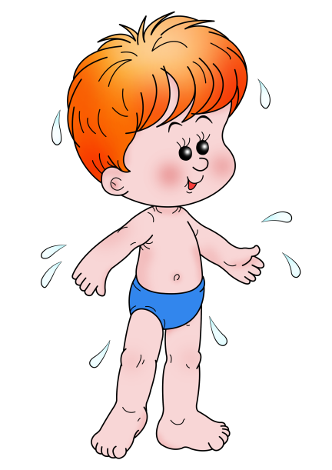
Проектно-модульные технологии, как средство формирования культурно-гигиенических навыков младших дошкольников
Из опыта работы над проектом «Растишка»

Slide 2
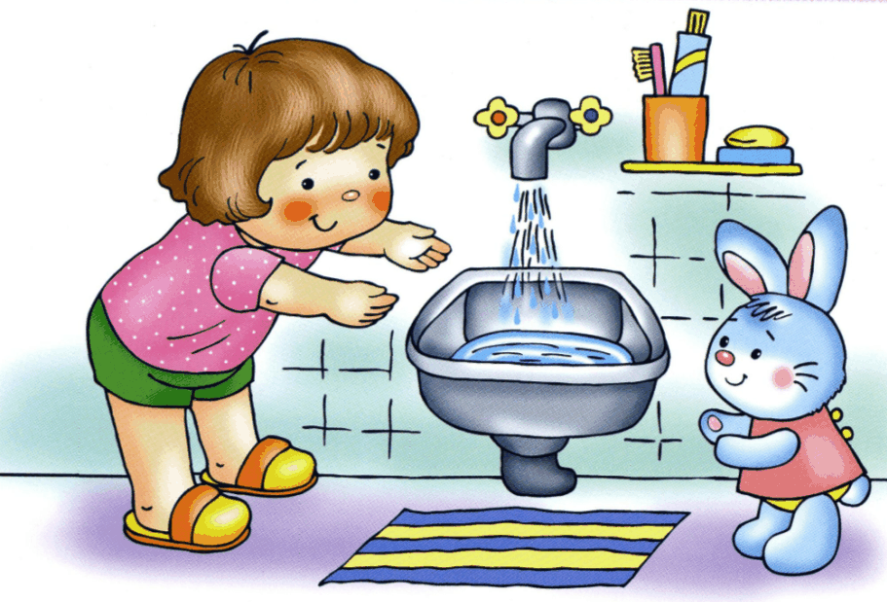
Введение.
Тема здоровья детей сегодня волнует всех. Проблема ухудшения здоровья подрастающего поколения в последние годы приобретает все большую актуальность. У большинства взрослых слабый мотивационный аспект двигательной активности, низкий уровень представлений о здоровом образе жизни. А здоровье человека закладывается в детстве. Организм ребенка гораздо чувствительнее к воздействиям внешней среды, чем организм взрослого; и от того, каковы эти воздействия – благоприятные или нет, зависит, как сложится его здоровье.
В условиях модернизации образования с введением в действие Федерального государственного образовательного стандарта дошкольного образования одной из главных и основных задач является сохранение и укрепление здоровья детей в процессе их воспитания и развития. В требованиях к условиям - интегративным результатом реализации указанных требований является создание развивающей образовательной среды, гарантирующей охрану и укрепление физического и психического здоровья воспитанников.

Slide 3
Актуальность проекта
Формирование культурно-гигиенических навыков у детей младшего дошкольного возраста является одной из самых актуальных задач при воспитании детей этого возраста. И насколько она изначально продумана, спланирована и организована, зависит, будет ли она способствовать укреплению здоровья, физическому и психическому развитию, а также воспитанию культуры поведения. Известно, что самые прочные привычки, как полезные, так и вредные, формируются в детстве. Вот почему так важно с самого раннего возраста воспитывать у ребенка полезные для здоровья навыки, закреплять их, чтобы они стали привычками. Выбор темы связан с необходимостью решать проблему воспитания культурно – гигиенических навыков у детей младшего дошкольного возраста, так как этот период является сенситивным – наиболее благоприятным для развития, поэтому именно в этом возрасте закладывается фундамент всех полезных и необходимых навыков в жизни человека.
Проблемами воспитания культурно- гигиенических навыков детей занимались многие педагоги и психологи такие, как Выготский Л.С., Забрамная С. Д, Шипицына Л. М, Малер А. Р, Нюканен Л., Кристен У., Рюкле Х. Большую роль в развитии гигиены детей сыграли учёные В.И Молчанов, Г.Н. Сперанский , М.С. Маслов, Н.М. Щелованов и другие. Их труды содержат сведения не только по диагностике и лечению детских заболеваний, но и по уходу, питанию, закаливанию и воспитанию здоровых детей. На основании исследований этих ученых, работники дошкольных учреждений, взяли за основу воспитание культурно – гигиенических навыков.

Slide 4
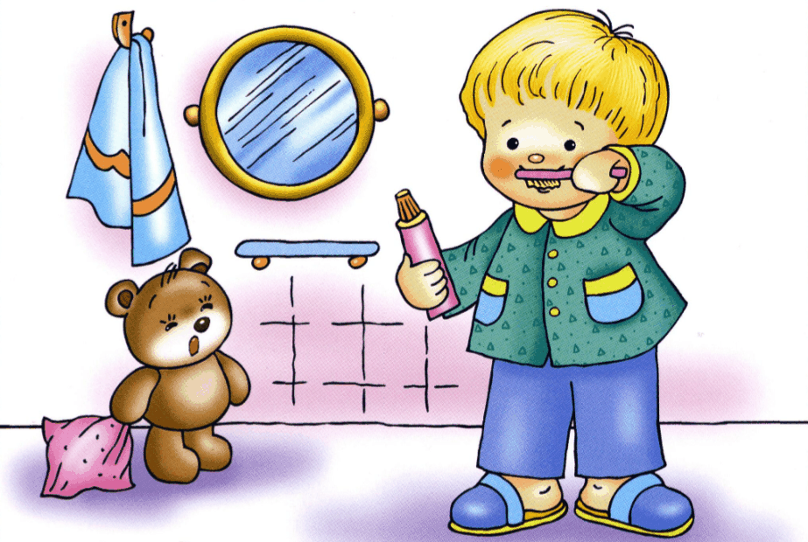
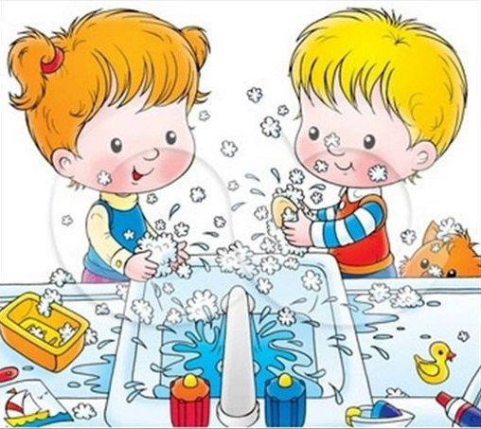
Культурно-гигиенические навыки – важная составная часть культуры поведения. Необходимость опрятности, содержания в чистоте лица, рук, тела, одежды, обуви продиктованная не только требованиями гигиены, но и нормами человеческих отношений.
Педагоги и родители должны постоянно помнить, что привитые в детстве навыки, в том числе культурно-гигиенические, приносят человеку огромную пользу в течение всей его последующей жизни.
«Здоровье детей – богатство нации». Этот тезис не утрачивает своей актуальности во все времена». Воспитание культурно – гигиенических навыков направлено на укрепление здоровья ребёнка. Вместе с тем оно включает важную задачу – воспитание культуры поведения. Забота о здоровье детей, их физическом развитии начинается с воспитания у них любви к чистоте, опрятности, порядку. Все меры, которые разрабатывает дошкольная гигиена, способствуют нормальному физическому, гигиеническому развитию детей, укреплению их здоровья.

Slide 5
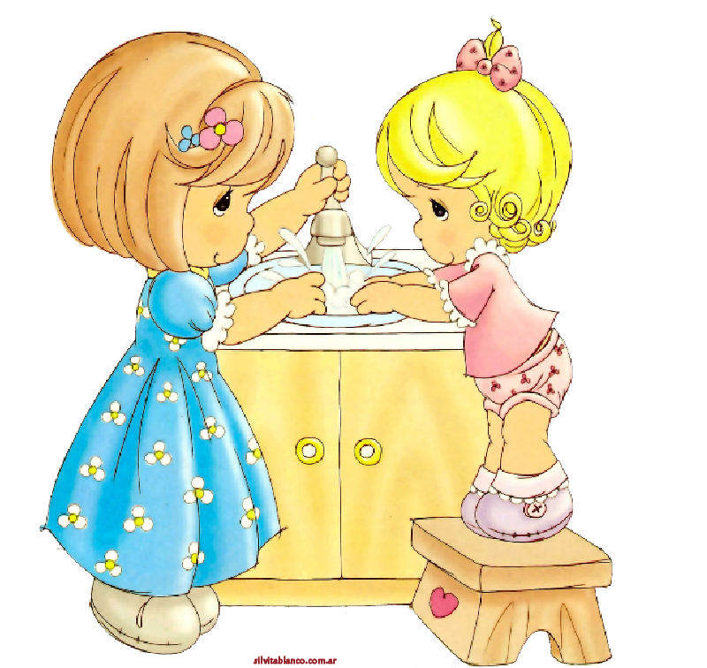
Цели и задачи проекта
ЦЕЛЬ: создание условий для формирования культурно-гигиенических навыков у
детей младшего дошкольного возраста.
ЗАДАЧИ:
• Учить детей под контролем взрослого, а затем самостоятельно мыть руки по
мере загрязнения и перед едой, насухо вытирать лицо и руки личным
полотенцем.
• Формировать умение с помощью взрослого приводить себя в порядок.
• Формировать навык пользования индивидуальными предметами (носовым
платком, салфеткой, полотенцем, расческой, горшком).
• Во время еды учить детей правильно держать ложку.
• Обучать детей порядку одевания и раздевания. При небольшой помощи
взрослого учить снимать одежду, обувь (расстегивать пуговицы спереди,
застежки на липучках); в определенном порядке аккуратно складывать снятую
одежду; правильно надевать одежду и обувь.
• Формировать начальные представления о здоровом образе жизни.

Slide 6
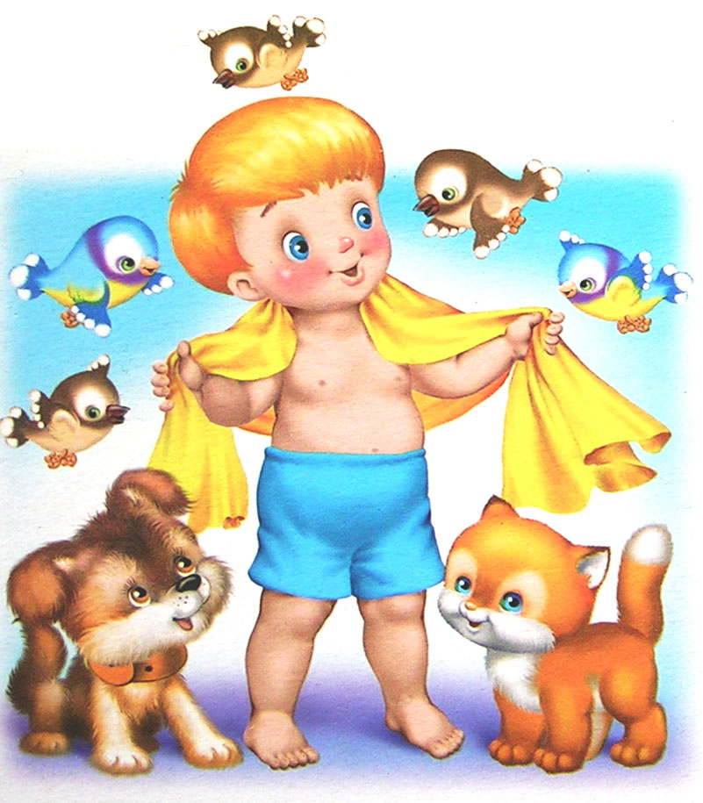
Проект рассчитан на группу детей 2-3 лет. Формирования культурно – гигиенических навыков происходит в коллективе сверстников. Коллектив играет в жизни детей большую роль.
Дети 2-3 лет только начинают осознавать правила поведения, но ещё не видят скрытых за ними нравственных норм, часто не относят этих правил к другому. Воспитателю надо помнить, что об активном освоении правил поведения свидетельствует появление жалоб-заявлений, адресованных взрослому. Малыш замечает нарушение правил другими детьми и сообщает об этом. Причина подобных высказываний ребёнка в стремлении убедиться, что он правильно понимает правила поведения, получить поддержку со стороны взрослого. Поэтому к таким жалобам следует относиться с большим вниманием. Подтвердите, что малыш правильно понимает общественное требование, и подскажите, как нужно поступить, если он замечает его нарушение.

Slide 7
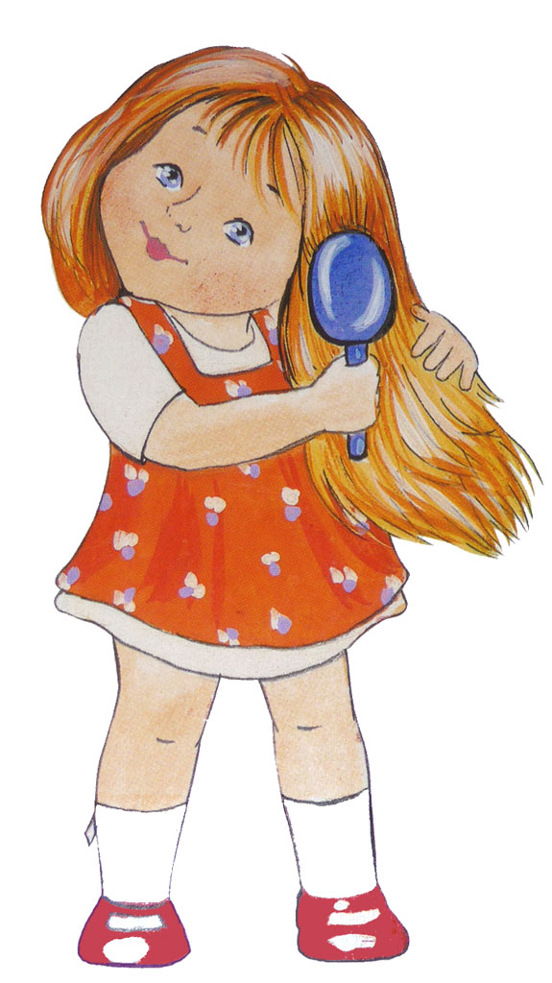
Все сведения по гигиене прививаются детям в повседневной жизни в процессе разнообразных видов деятельности и отдыха, т.е. в каждом компоненте режима можно найти благоприятный момент для гигиенического воспитания. Педагоги и родители должны постоянно помнить, что привитые в детстве навыки, приносят человеку огромную пользу в течение всей его последующей жизни. При внедрении проекта мы руководствовались следующими документами:
ФГОС ДО
Программа Н. Е. Вераксы, Т. С. Комарова, М. А. Васильева ОТ РОЖДЕНИЯ ДО ШКОЛЫ. Основная общеобразовательная программа дошкольного образования.

Slide 8
Механизм реализации проекта
При разработке проекта наша творческая группа использовала проектно-модульную технологию. Каждый педагогический коллектив, начиная осваивать инновационную деятельность, должен четко определить перспективу развития своего ДОУ с учетом социального заказа общества и четко сформулировать цель инновационной деятельности. Цель должна быть понятна и принята всеми участниками педагогического процесса. К современным подходам мы отнесли проектный метод, который предполагает несколько этапов. Проектный метод – это способ достижения воспитательной цели, включающий детальную разработку проблемы, которая в свою очередь, должна завершиться достижением реального результата. Проектный метод, используемый в работе со старшими дошкольниками, предполагает развитие у них таких качеств, как самостоятельность, инициативность, любознательность, творческое воображение, умение планировать поисково-исследовательскую деятельность. Эти качества в настоящее время чрезвычайно важны в будущем для успешного обучения в школе и в целом для становления личности ребенка, как человека и гражданина своей страны.
С методом проекта тесно связан модульный принцип педагогического процесса. Он дает возможность реализовать современные требования к организации работы в дошкольной организации, опираясь на фундаментальные положения детской психологии и дошкольной педагогики. При таком подходе структурной единицей становится модуль занятий, т.е. логическая нить, объединяющая группу занятий по разным видам деятельности.

Slide 9
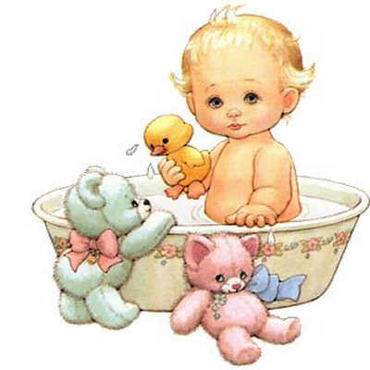
Нами разработаны 4 модуля:
Я – умываюсь;
Я – одеваюсь;
Я – правильно ем;
Я – убираю игрушки.
В состав этих модулей входят занятия по каждой теме модуля, дидактические игры и упражнения, позволяющие нам сформировать и закрепить у младших дошкольников культурно-гигиенические навыки, навыки самообслуживания в детском саду и дома.

Slide 10
Ожидаемые результаты:
Культурно-гигиенические навыки очень важная часть культуры поведения. Необходимость опрятности, содержание в чистоте лица, тела, прически, одежды, обуви, они продиктована не только требованиями гигиены, но и нормами человеческих отношений. Дети должны понимать, что если они регулярно будут соблюдать эти правила, то у них проявляется уважение к окружающим и возникнет представление о том, что неряшливый человек, не умеющий следить за собой, своей внешностью, поступками, как правило, не будет одобрен окружающими людьми.
Культуру еды часто относят к гигиеническим навыкам, но она имеет этический аспект – ведь поведение за столом основывается на уважении к сидящим рядом, а также к тем, кто приготовил пищу.
Воспитание у детей навыков личной и общественной гигиены играет важнейшую роль в охране их здоровья, способствует правильному поведению в быту, в общественных местах. В конечном счете, от знания и выполнения детьми необходимых гигиенических правил и норм поведения зависит не только их здоровье, но и здоровье других детей и взрослых. В процессе повседневной работы с детьми необходимо стремиться к тому, чтобы выполнение правил личной гигиены стало для них естественным, а гигиенические навыки с возрастом постоянно совершенствовались. В начале детей приучают к выполнению элементарных правил: самостоятельно мыть руки с мылом, намыливая их до образования пены и насухо их вытирать, пользоваться индивидуальным полотенцем, расческой, стаканом для полоскания рта, следить, чтобы все вещи содержались в чистоте.

Slide 11
Гигиеническое воспитание и обучение неразрывно связано с воспитанием культурного поведения и имеет следующие задачи:
• приучить детей правильно сидеть за столом во время еды, аккуратно есть,
тщательно, бесшумно пережевывать пищу;
• уметь пользоваться столовыми приборами, салфеткой;
• учить тому, что, чем и как едят (хлеб, котлета, салат, суп, каша, бутерброд,
запеканка);
• познакомить с разновидностями посуды (чайная, столовая);
• учить сервировать стол к чаю;
• привлекать внимание к заданному образцу правильного общения во время приема пищи (разговаривать вполголоса, доброжелательным тоном, не говорить с набитым ртом, уважительно относиться к просьбам и желаниям детей).
Обращать внимание на красоту правильного сервированного стола, вызывая ответный эмоциональный отклик.
Детям, которые дежурят по столовой, нужно не только уметь правильно накрыть стол и ставить посуду, но и твердо усвоить, что, перед тем как приступить к выполнению своих обязанностей, необходимо тщательно помыть руки с мылом, привести себя в порядок, причесаться.

Slide 12
Воспитание культурно-гигиенических навыков включает широкий круг задач, и для их успешного решения рекомендуется использовать целый ряд педагогических приемов с учетом возраста детей: прямое обучение, показ, упражнения с выполнением действий в процессе дидактических игр, систематическое напоминание детям о необходимости соблюдать правила гигиены и постепенное повышение требований к ним. Нужно добиваться от дошкольников точного и четкого выполнения действий, из правильной последовательности.
Однако для более успешного формирования и закрепления навыков гигиены на протяжении периода дошкольного детства целесообразно сочетать словесный и наглядный способы, используя специальные наборы материалов по гигиеническому воспитанию в детском саду, разнообразные сюжетные картинки, символы.

Slide 13
В процессе гигиенического воспитания и обучения детей педагог сообщает им разнообразные сведения: о значении гигиенических навыков для здоровья, о последовательности гигиенических процедур в режиме дня, формирует у детей представление о пользе физкультурных упражнений. Гигиенические знания целесообразны и на занятиях по физической культуре, труду, ознакомлению с окружающим, с природой. Для этого используются некоторые дидактические и сюжетно-ролевые игры. Интересны детям и литературные сюжеты “Мойдодыр”, “Федорино горе” и др. На их основе можно разыгрывать маленькие сценки, распределив роли между детьми. Все сведения по гигиене прививаются детям в повседневной жизни в процессе разнообразных видов деятельности и отдыха, т.е. в каждом компоненте режима можно найти благоприятный момент для гигиенического воспитания.
Для эффективного гигиенического воспитания дошкольников большое значение имеет и внешний вид окружающих и взрослых. Нужно постоянно помнить о том, что дети в этом возрасте очень наблюдательны и склонны к подражанию, поэтому воспитатель должен быть для них образцом.

Slide 14
Для закрепления знаний и навыков личной гигиены желательно давать детям различные поручения. Навыки детей быстро становятся прочными, если они закрепляются постоянно в разных ситуациях. Главное, чтобы детям было интересно, и чтобы они могли видеть результаты своих действий, (кто-то стал значительно опрятнее и т.д.).
Обязательным условием формирования гигиенических навыков у детей, воспитания привычки к здоровому образу жизни является высокая санитарная культура персонала дошкольного учреждения. Где должны быть созданы необходимые условия для сохранения здоровья детей, полноценного физического и гигиенического развития.
Следующее условие, необходимое для успешного гигиенического воспитания – единство требований со стороны взрослых. Ребенок приобретает гигиенические навыки в общении с воспитателем, медицинским работником, няней и, конечно, в семье. Обязанность родителей – постоянно закреплять гигиенические навыки, воспитываемые у ребенка в детском саду. Важно, чтобы взрослые подавали ребенку пример, сами всегда их соблюдали. Важнейшим фактором работоспособности организма является здоровье. Понятие здоровья включает не только отсутствие заболевания, болезненного состояния, физического дефекта, но и состояние полного социального, физического и психологического благополучия.

Slide 15
Дальнейшее развитие проекта:
Проект предлагается ввести в ежегодное использование в младших группах детского сада. Проект можно варьировать с учетом интересов детей за счет модульного построения тем. Его можно применять как в целом, так и частично, добавляя дополнительные модули и материалы.

Slide 16
Исполнители проекта:
Ионина Лилия Маратовна,
Маевская Татьяна Васильевна
Проценко Татьяна Александровна
воспитатели МАДОУ № 43
г. Кемерово
Партнеры проекта:
Руководство МАДОУ № 43,
младший воспитатель группы, родительский комитет группы,
родители воспитанников.

Slide 17
Спасибо за внимание !

